Slide 1
Kelompok 4
MAMYUKSS

Slide 2
Anggota Kelompok
Aditya Arya Sukma
Ginna Ummul
Muhammad Isfa Lana
Rani Yuniar
Triana Dewinta Sari

Slide 3
Apa itu Mamyuks?
Mamyuks adalah sebuah aplikasi yang mewadahi untuk berdonasi dan selain itu bisa meminta donasi melewati aplikasi mamyuks. Selain untuk donasi dan meminta donasi, aplikasi mamyuks juga menyediakan Resep Makanan Hemat. Nah, tujuan kami membuat aplikasi ini karena ingin membantu orang orang yang membutuhkan.

Slide 4
Mamyukss Filosofi
Nama MAMYUKSS di pilih karena Aplikasi ini berisi tentang makananan. dan MAM adalah bahasa indonesia yang berarti makan. jadinya MAMYUKSS hehehe......

Slide 5
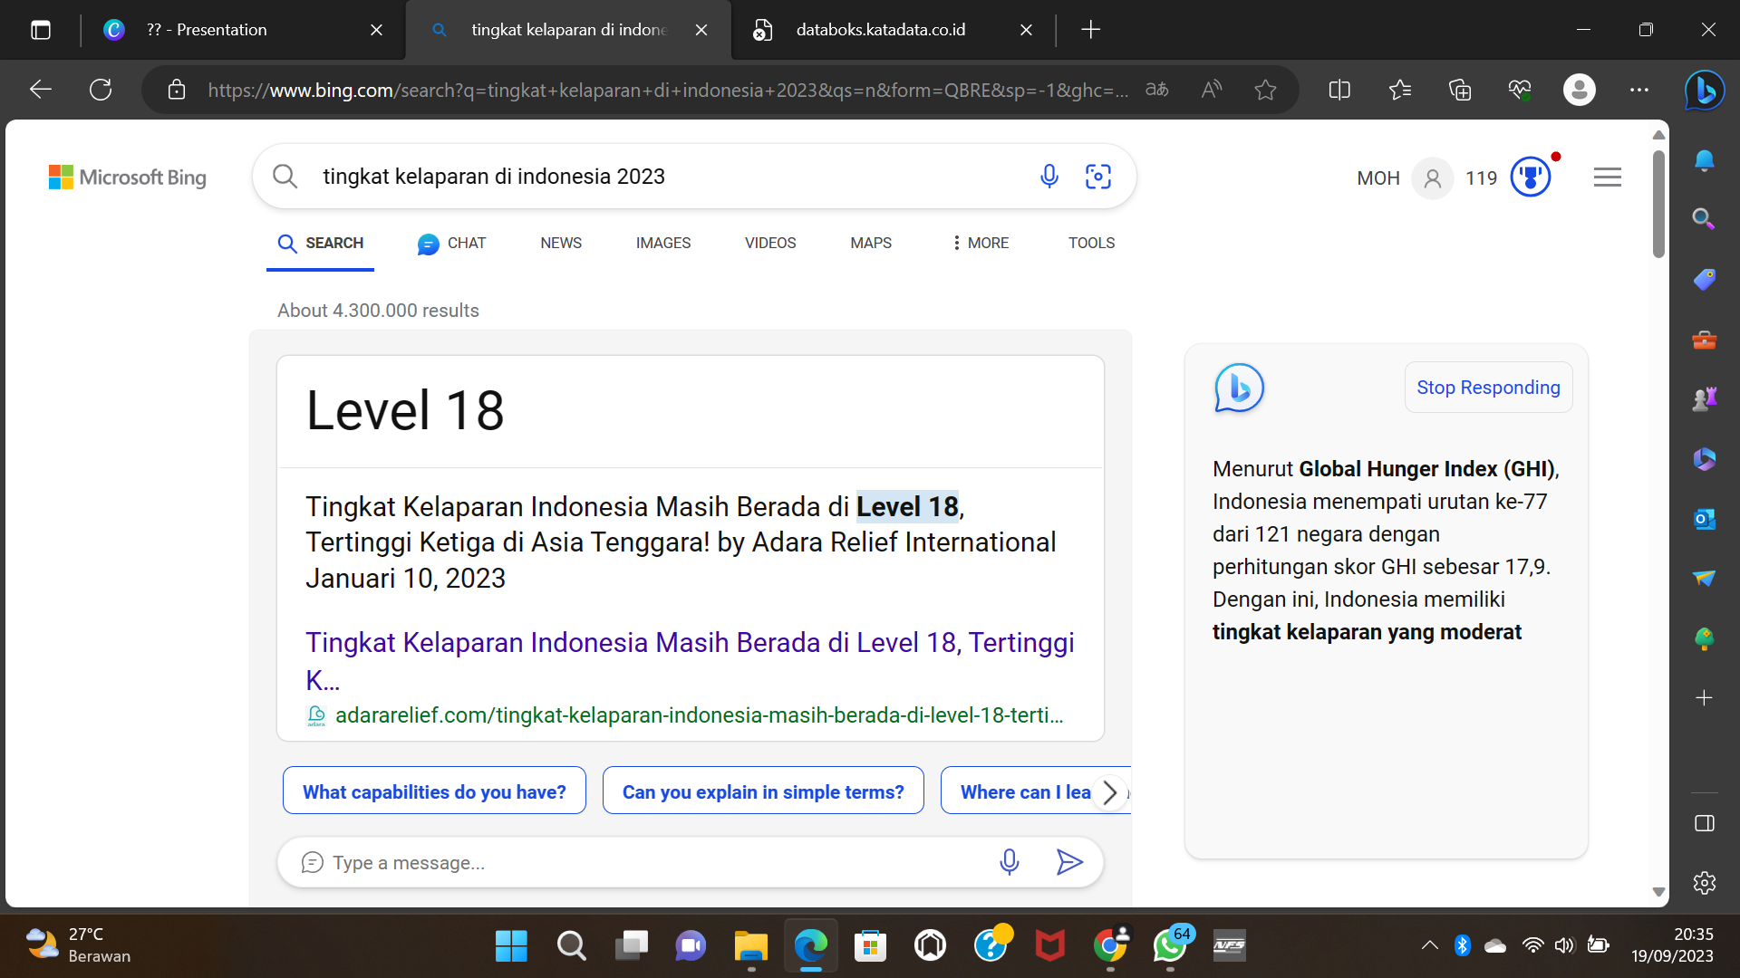
Latar Belakang

Slide 6
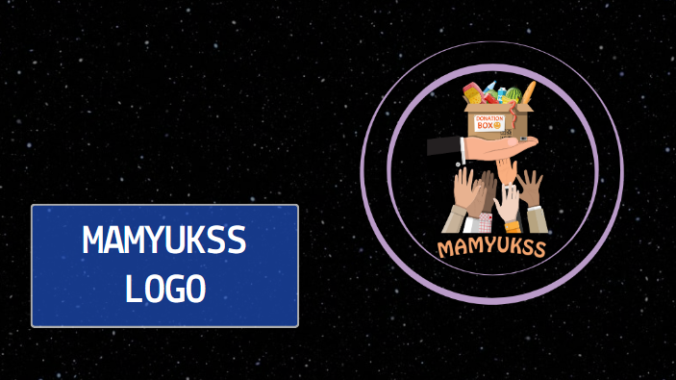
Logo

Slide 7
Konsep Aplikasi
Class Akun
Memiliki Kemampuan untuk memberikan donasi melalui akses kelas donasi dan meminta donasi melalui class Emergency Food
Memiliki akses untuk melihat resep makanan di class Resep Makanan
Bisa Login dan Logout
Fitur Daftar Donasi
Fitur ini untuk menampilkan stok donasi yang tersedia

Slide 8
Class Donasi
Fitur Utama class ini sudah pasti untuk melakukan donasi
Donasi bisa Dalam beberapa kategori
Class EmergencyFood
Untuk melakukan permintaan Donasi
Permintaan donasi di tandai dengan idPermintaan
Permintaan donasi bisa ada beberapa Kategori

Slide 9
Fitur Melihat Resep Makanan
Fitur ini di akses melalui class ResepMakanan
Bisa Memberikan Rating pada setiap resepnya
Setiap Resep Memiliki Gambar Makanan
terdapat daftar bahan,alat, dan Langkah Langkah
Fitur Food Information
Fitur ini adalah fitur pengambilan kupon untuk pengambilan sebuah donasi

Slide 10
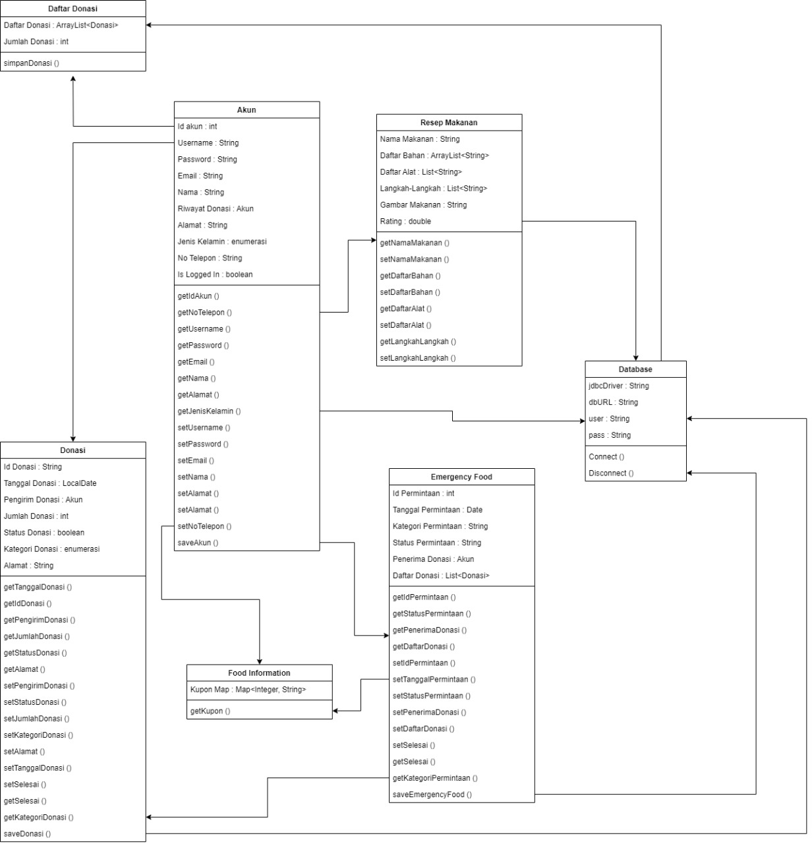

Slide 11
TERIMA KASIH

